Slide 1

Banco de dados I
Fábio Luiz Leite Júnior

Slide 2

Roteiro
Motivação
O que é um banco de dados ?
Visão geral de em SGBD
Arquitetura de um SGBD
Linguagem e Processamento de consultas
Armazenamento
Processamento de transações

Slide 3
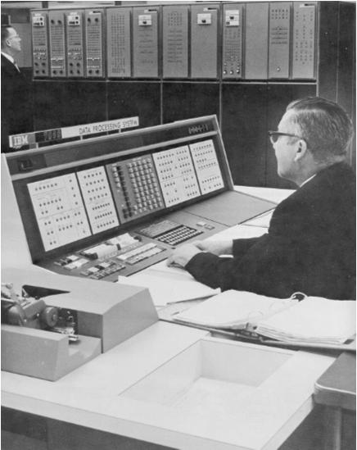
Há tempos temos Bancos de dados

Slide 4
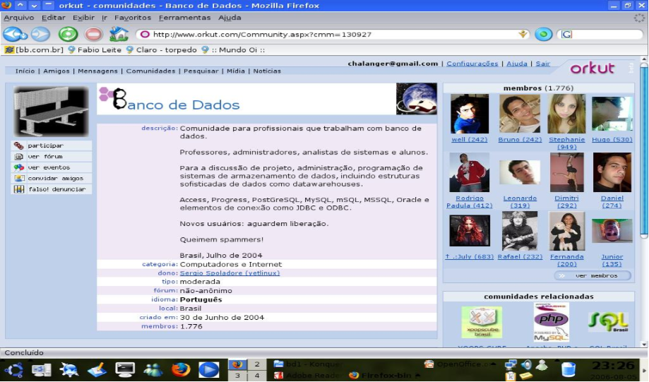
Bancos de dados hoje #sqn

Slide 5
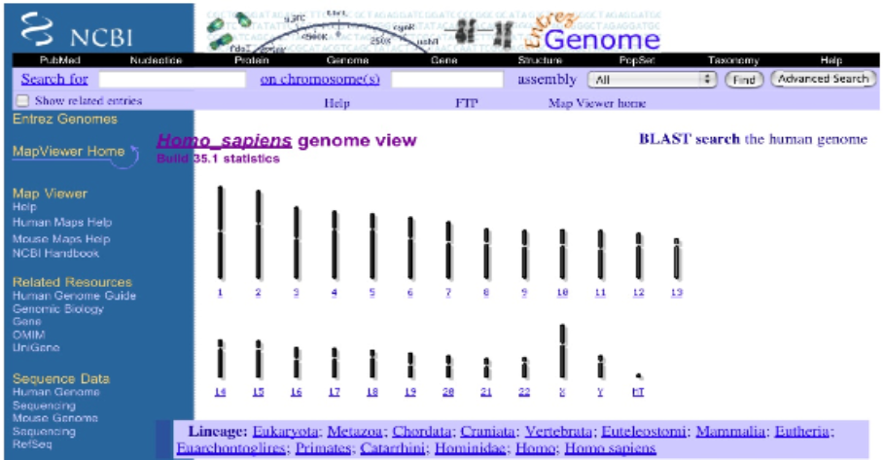

Slide 6
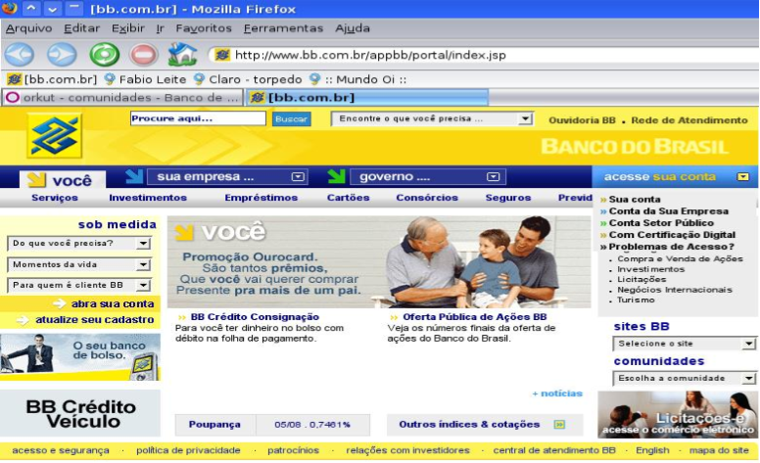
Banco hoje (?)

Slide 7


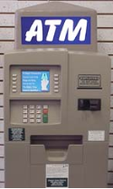





Slide 8
Banco de dados
Porque usar bancos de dados ?
Armazenamento persistente
Interface para programar
Gerenciamento de transações
Modelo de um mundo real (Entidades e relacionamentos)
Cliente(entidade) aluga filmes(entidade)

Slide 9
Banco de dados
Banco de dados
É um a coleções organizadas de dados armazenados em computadores ou algum dispositivo
O que é um SGBD ?
Programa ou software que permite gerenciar/manipular o banco de dados

Slide 10
Banco de dados
A Web seria um banco de dados ?
Dispositivo de busca pouco eficiente
web crawlers indexam páginas na web
consultas baseadas em palavras-chave
Mas... atualmente
Não podemos atualizar as informações (apesar dos wikies)
Os dados estão cada vez menos estruturados
Poucas garantias de atualizações dos dados, consistência entre os ítens, tolerância a falhas
Os web sites geralmente usam SGBD para prover essas funções

Slide 11





Bancos de dados
Modelos atuais de BD
SGBDR
Paradigma relacional
SGBDOR
Paradigma objeto relacional
SGBROO
Paradigma totalmente orientado à objetos

Slide 12
Banco de dados
O cenário está mudando...
Novos padrões podem ajudar a modelar os dados
XML
Web semântica
Busca vs. consulta
Busca retorna apenas o que foi armazenado recentemente
Consultas retornam o que uma vez foi armazenado
Buscas na Web se baseiam em dados não estruturados

Slide 13
Busca vs consultas
Buscas se baseiam em modelos estatísticos dos dados, sem o “entendimento” real dos dados
Google explora alguns dados de estrutura dos documentos na web
Buscas na web, ainda, sobrecarregam as pessoas para filtrar os resultados
Estruturas possibilitam que os computadores manipulem e matenham os dados

Slide 14
Dados estruturados
Um modelo de dados é uma coleção de conceitos para descrever dados
Um esquema é a descrição de um coleção de dados em particular, usando um dado modelo de dados
O modelo relacional é o modelo mais usado atualmente
Idéia principal: relações – tabelas
Cada relação tem um esquema, que descreve suas colunas e seus campos

Slide 15
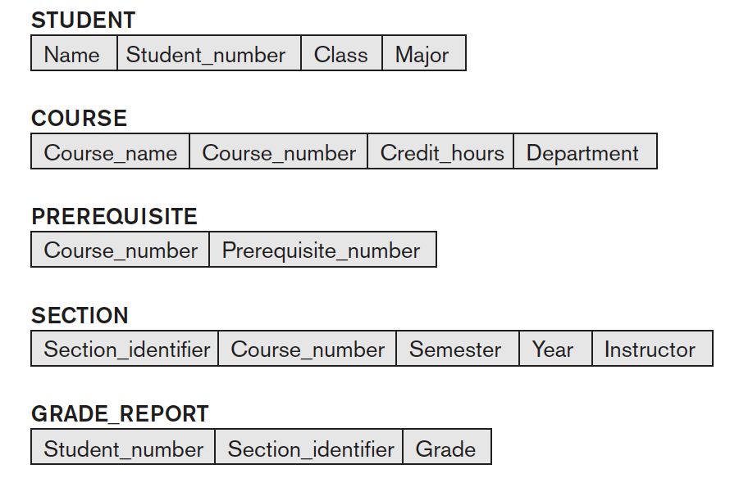
Esquemas
Database schema

Slide 16
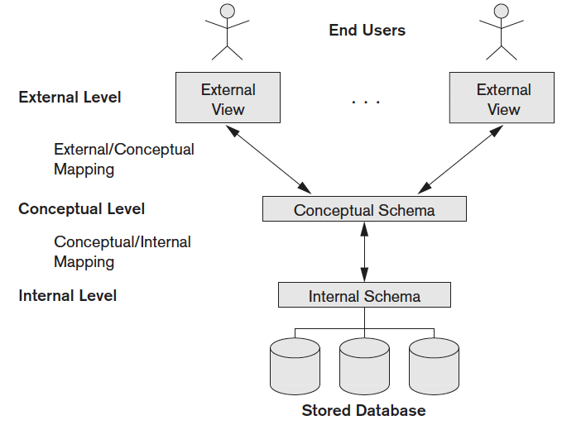
Níveis de abstração dos dados

Slide 17
Níveis de abstração
Nível de visões do usuário
Partes do banco de dados
Como os usuários enxergam os dados
Nível conceitual
Descrevem as entidades e seus relacionamentos
Estruturas simples são representadas por estruturas complexas do nível físico
Nível físico
Descrevem como estão organizados os arquivos e índices

Slide 18
Dados estruturados (Exemplo)
Esquema externo (nível de usuário)
A tabela/entidade departamento
Esquema conceitual
Tabela/Relação: Empregado(codigo, nome, endereço,salario)
Tabela/Relação: Departamento(codigoDep, nome, chefe)
Esquema físico
Relações armazenadas em arquivos (estruturas de dados como árvores)
Índice na coluna de código de empregado

Slide 19
Independência dos dados
Princípio de Codd (1970)
Independência lógica dos dados: Proteção a partir de mudanças na estrutura lógica dos dados
Independência física dos dados: Proteção contra mudanças na estrutura física dos dados
Integridade das transações
Atomicidade
Consistência
Isolação
Durabilidade
Satisfação das estruturas e restrições especificados no esquema do banco
Estado válido do banco de dados

Slide 20
Um sistema de arquivo é um BD ?
Imagine duas pessoas trabalhando num mesmo arquivo as duas salvam quais mudanças irão persistir ?
Imagine editando um arquivo e cai a energia.
Quais mudanças devem sobreviver ?
Como escrever programas que garantem isso ?

Slide 21
Sistemas de arquivos vs SGBD
As aplicações deve armazenar grandes quantidades de dados nas memórias
Proteger dados de inconsistências devido ao uso concorrente
Recuperação da informação (consultas)
Recuperação de falhas (Backup)
Segurança e controle de acesso
Suporte do SO para o SGBD
Armazenamento
Gerenciamento de memória

Slide 22
Serviços do SGBD
Segurança
Backup e recuperação de falhas
Otimização de consultas
Logging
Tunning
Suporte a aplicações avançadas
Data warehouse e mining
Sistemas de apoio à decisão
Sistemas de informações geográficas
Gatilhos
Visões

Slide 23
Funções de um ABD $$$
Projetar esquemas lógicos / físicos
Tratar com a segurança e autorização
Disponibilidade dos dados, recuperação dos dados
Tunning do banco de dados
Deve entender como o SGBD funciona

Slide 24
Por que estamos nessa disciplina ?
Bancos de dados são o núcleo dos sistemas de informações
Demanda crescente por gerenciamento da informação
Empresas corporativas (data warehouses, apoio/tomada a decisão, supply chain, perfil de consumidores)
Web (ferramentas de buscas, e-commerce, blogs), sistemas p2p
Computação cientica (genoma, bibliotecas digitais, imagens de satélite, dados de simulações)
Computação pessoal (fotos, vídeos, e-mails, conteúdo dos arquivos)

Slide 25

Por que estamos nessa disciplina ?
“Knowledge is power.” -- Sir Francis Bacon
“With great power comes great responsibility.” -- SpiderMan’s Uncle Ben

